Slide 1
I. OŠ ŽALEC
PREDLOG KOLESARSKEGA IZLETA V OBČINI ŽALEC
Učenci 5. razredov I. OŠ ŽALEC
Mentorice: Barbara Jevšnik, Karmen Štusej, Irena Zajc

Slide 2
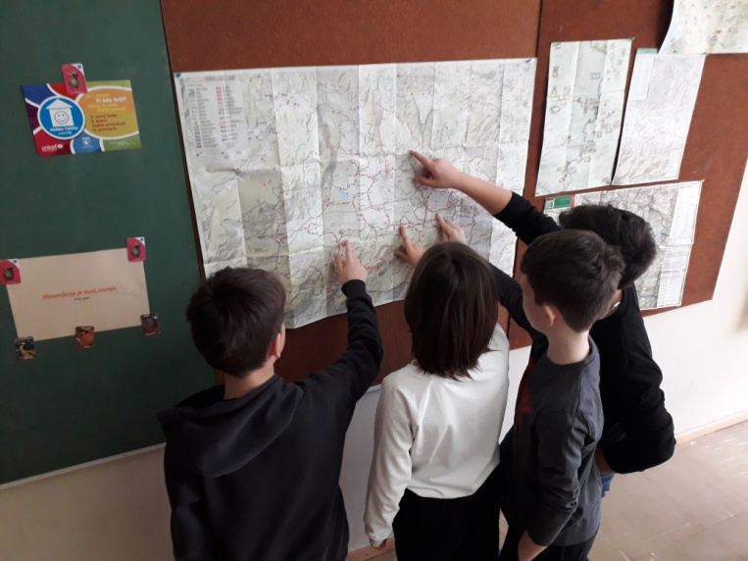
ZBIRANJE IDEJ
Petošolci so v okviru pouka, doma s pomočjo staršev, raziskovali različne kolesarke poti v naši občini. Nastali so različni predlogi v obliki preprostih zemljevidov, načrtov, brošur, knjižic…
Slika 1: Preučevanje kolesarskih poti

Slide 3
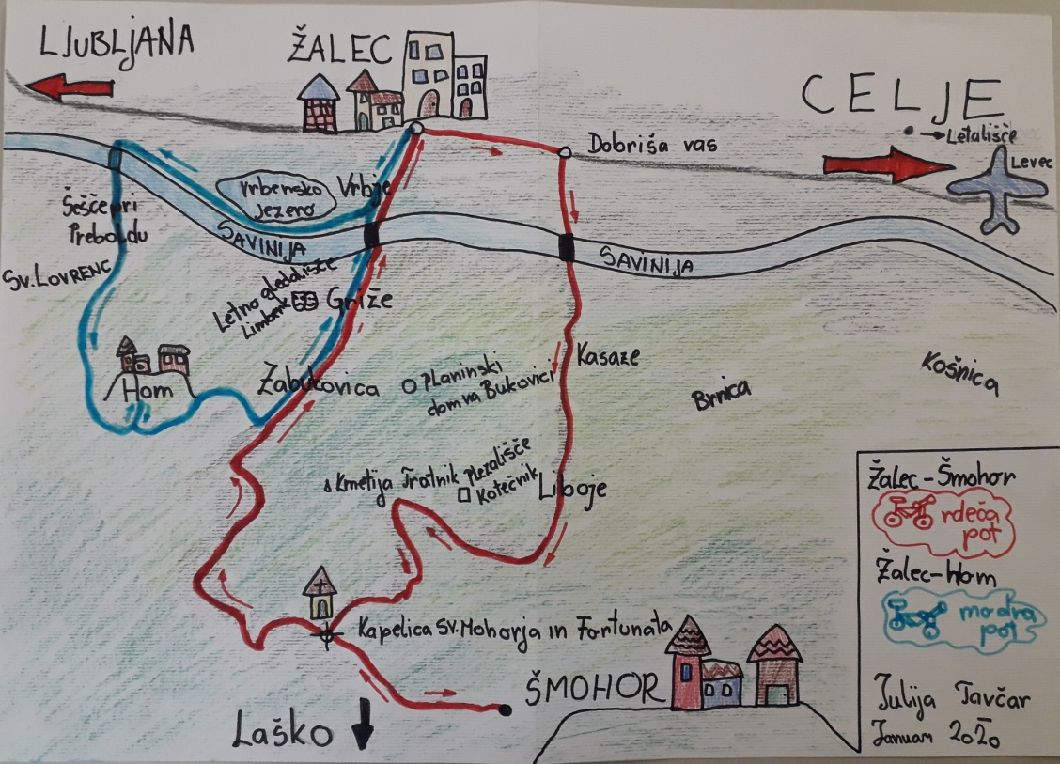
NASTALI IZDELKI
Slika 2: Kolesarska pot na Šmohor

Slide 4
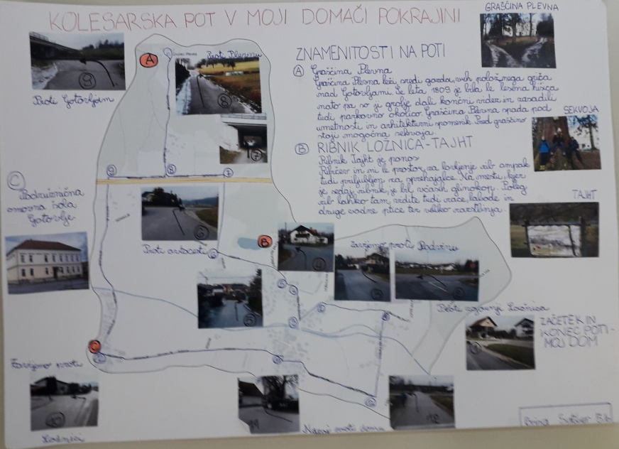
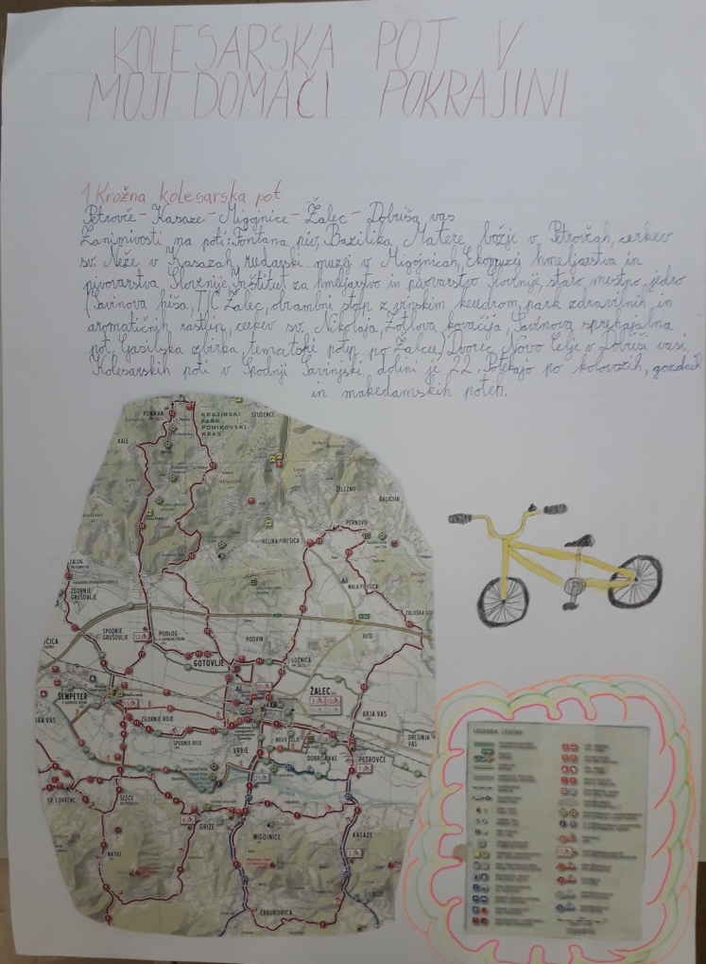
Slika 3, 4 in 5: Predlogi kolesarskih poti petošolcev

Slide 5
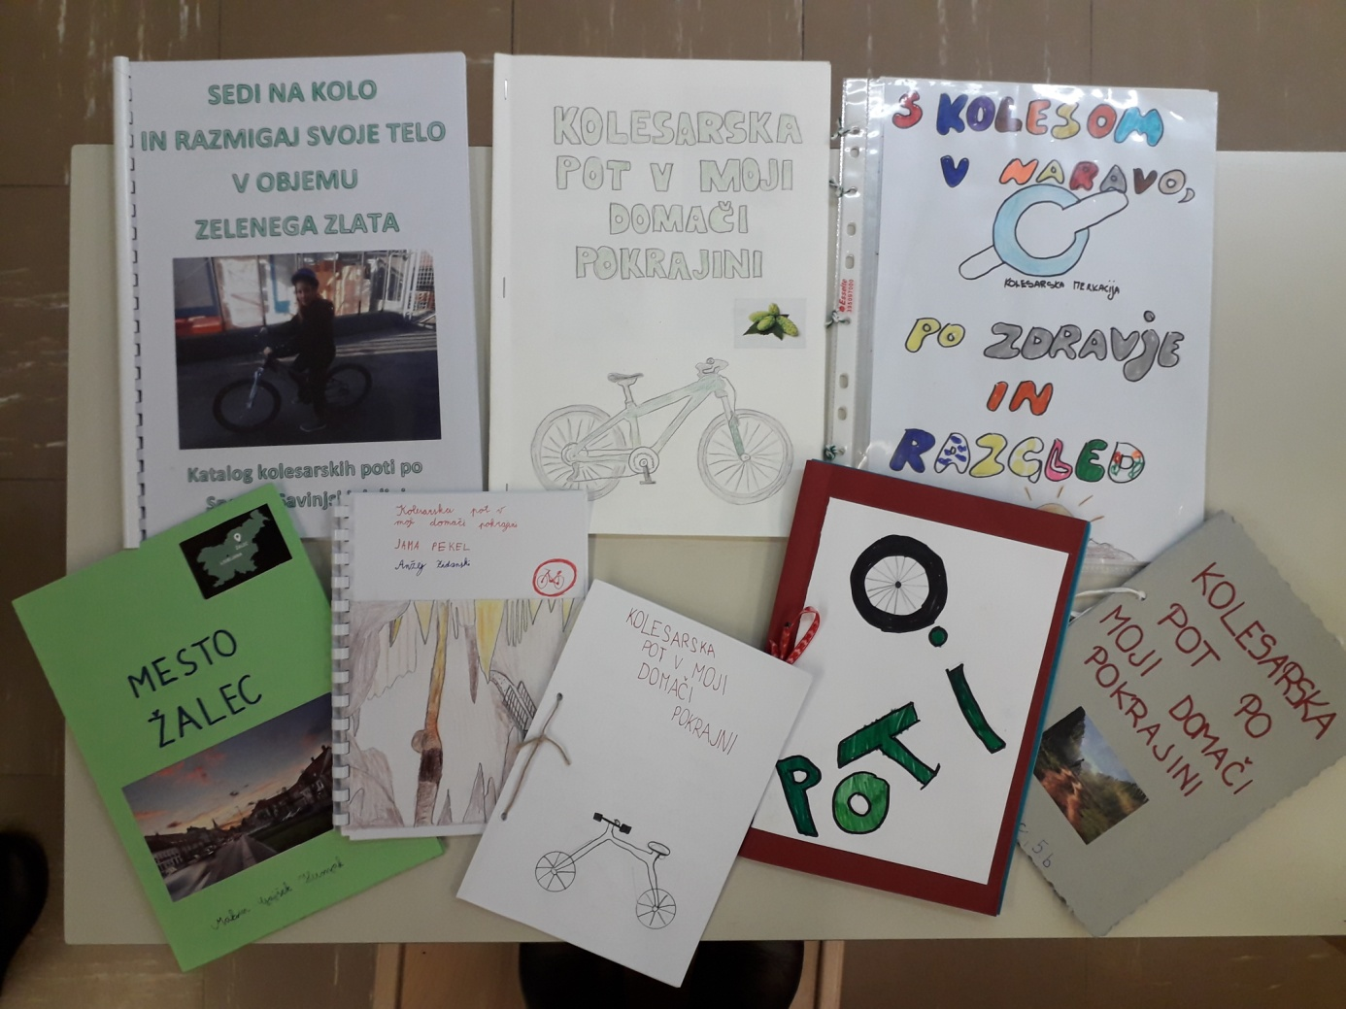
Slika 6: Knjižice kolesarskih poti

Slide 6
UGOTOVITVE:
da je Žalec je zaradi svoje lege in razgibanosti, zelo zanimiv za kolesarjenje, saj je veliko stranskih poti, ki so daleč od gostega prometa in so zato dovolj varne za sproščen izlet s kolesom,
da poleg tega, da se med vožnjo s kolesom razgibamo, pa si lahko v okolici Žalca med popotovanjem s kolesom, tudi marsikaj ogledamo,
da pot ni preveč strma in je zato primerna za vsakega kolesarja, ki nima veliko izkušenj z vožnjo s kolesom,
da po Spodnji Savinjski dolini lahko kolesarimo po 19 označenih kolesarjem primernih poteh (https://www.turizem-zalec.si/sl/imenik/24/kolesarske-poti-po-spodnji-savinjski-dolini),
veseli nas, da so se otroci raziskovanja lotili inovativno, saj so njihove kolesarske poti pestrejše, zanimivejše in v očeh otrok dostopnejše kot že ponujene kolesarske poti.
da so vse poti so med seboj povezane in potekajo po lokalnih in stranskih cestah. Poti so na zemljevidu označene s številkami, so različne težavnostne stopnje in različne dolžine, od kratkih, ravninskih, do težjih, že napol gorskih poti.

Slide 7
SMERNICE ZA PRIHODNOST
čim uspešnejše reševanje teoretičnih izpitnih pol, saj so temelj bodočega kolesarja,
dosledno uspešno opravljanje veščin na spretnostnem poligonu,
urjenje v praktični vožnji,
uspešna pridobitev kolesarskega izpita,
beleženje družinskega kolesarskega dnevnika s priloženim naborom kolesarskih poti učencev,
šolski kolesarski izlet učencev, staršev in učiteljev po izbrani kolesarski trasi.

Slide 8
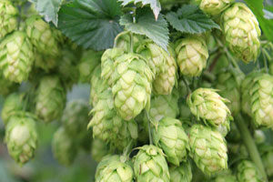
SLOGAN ŽALSKIH PETOŠOLCEV:
KO BOŠ OPRAVIL IZPIT ZA KOLO,
SAM, ALI Z DRUŽINO, PRIJATELJI,
SEDI NA KOLO IN RAZMIGAJ SVOJE TELO, PA BOŠ VIDEL, KAKO JE V NAŠI DOLINI KOLESARITI LEPO.

Slide 9
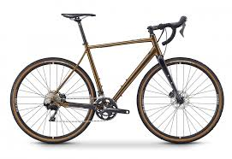
NAJPREJ POSKRBIMO ZA VARNOST:
pripravimo čista kolesa,
vzamemo ustrezne čelade,
v mraku pa še odsevne trakove, luči, jopič,
preverimo brezhibno delovanje kolesa,
in dobro preučimo NEVARNE odseke izbrane kolesarske poti.

Slide 10
CELOTNA POT NAŠEGA POTOVANJA:

Slide 11
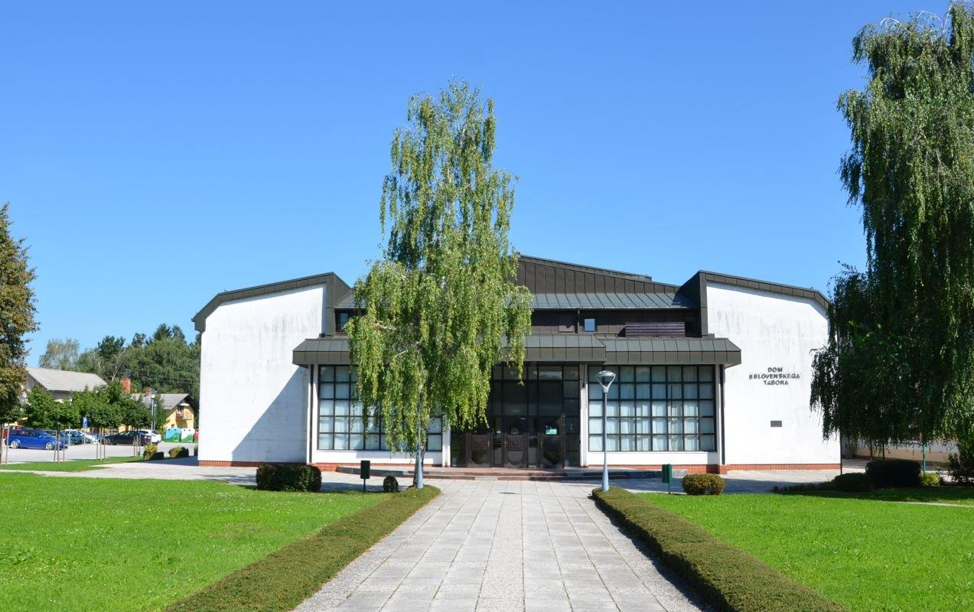
ZAČETEK POTI:
Pot začnete na parkirišču pri domu II. Slovenskega tabora.

Slide 12
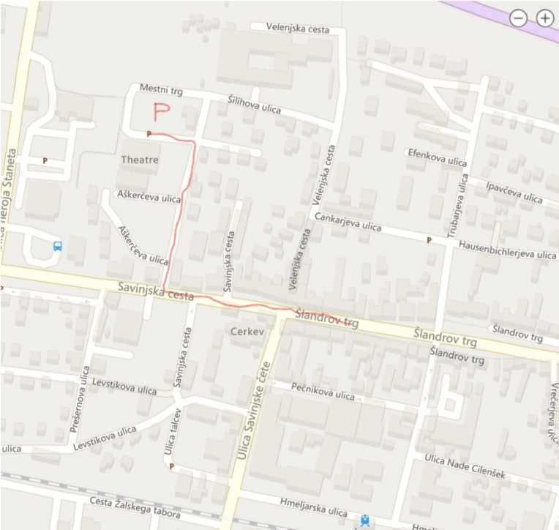
PREDLOG 1. POSTANKA – SAVINOVA HIŠA
od parkirišča se boste odpravili v središče Žalca, kjer se nahaja Savinova hiša. V tej stavbi si lahko ogledate spominsko sobo skladatelja Friderika Širce – Rista Savina (bodi previden pri prečkanju glavne ceste in odsekih, kjer ni kolesarskih stez).

Slide 13
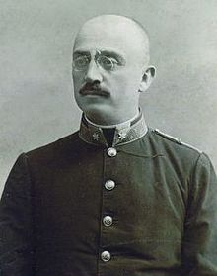
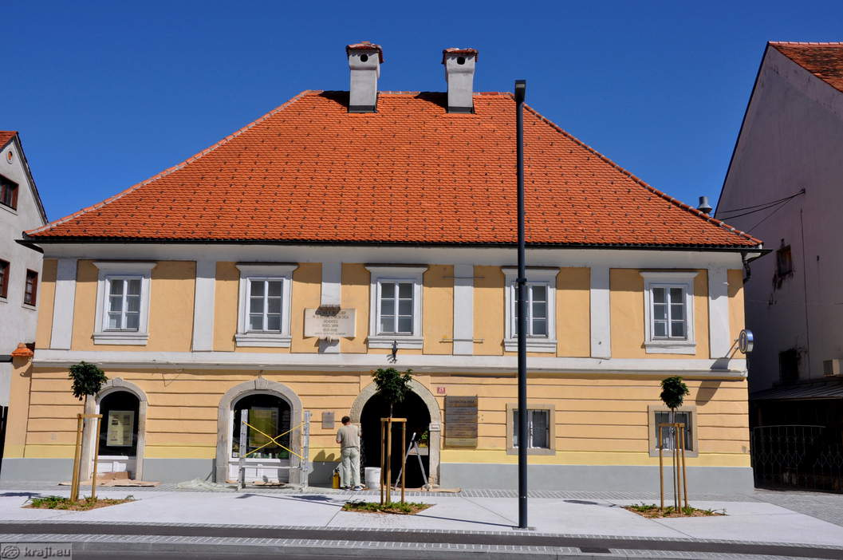
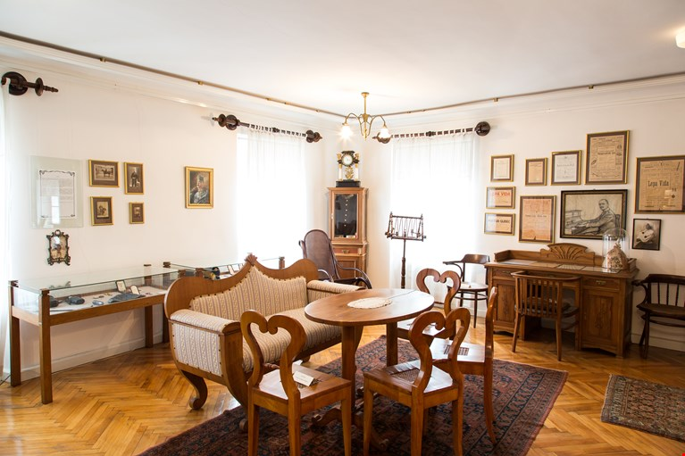
Risto Savin
Savinova hiša

Slide 14
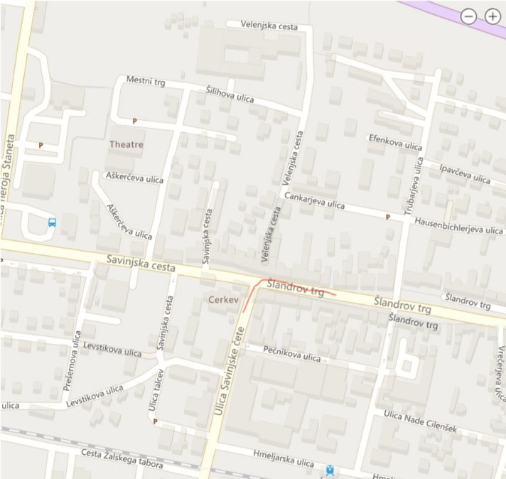
PREDLOG 2. POSTANKA: cerkev sv. Nikolaja, obrambni stolp
Zapeljali se boste čez cesto in še vedno ostali v centru mesta Žalec.
Ogledali si boste obrambni stolp, ki je ostanek obrambnega zidu pred Turki in cerkev svetega Nikolaja.

Slide 15
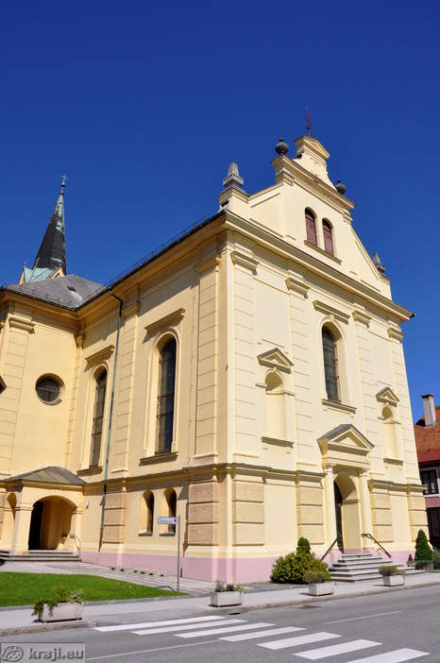
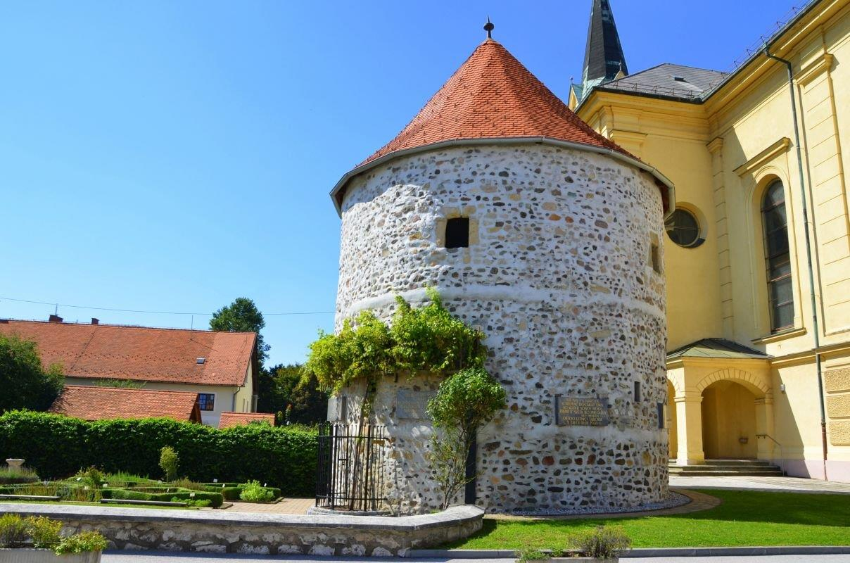
Obrambni stolp
cerkev sv. Nikolaja

Slide 16
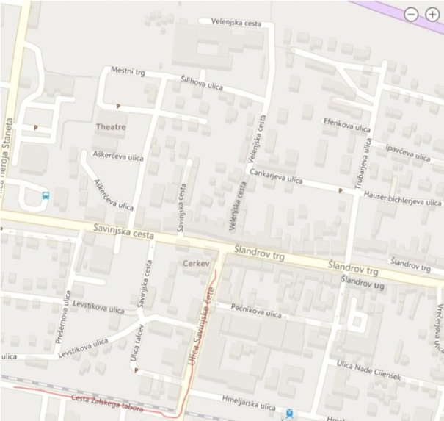
PREDLOG 3. POSTANKA: OGLED EKOMUZEJA HMELJARSTVA IN PIVOVARSTVA
Žalec je središče, srčika, slovenskega hmeljarstva.
V interaktivnem muzeju nas popeljejo skozi zgodovinski razvoj hmeljarstva.

Slide 17
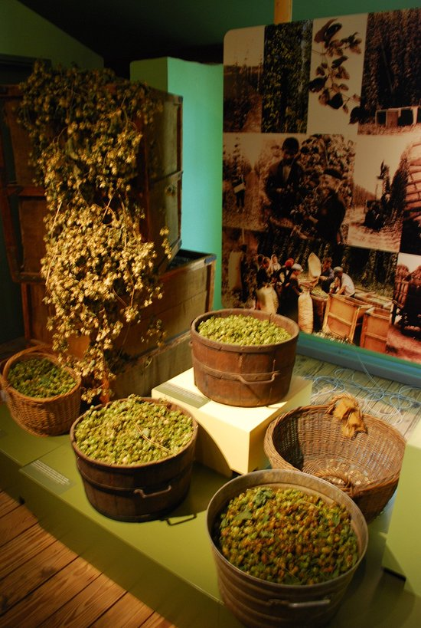
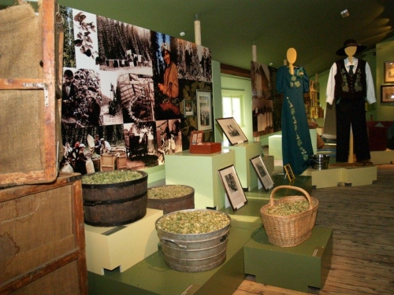

Slide 18
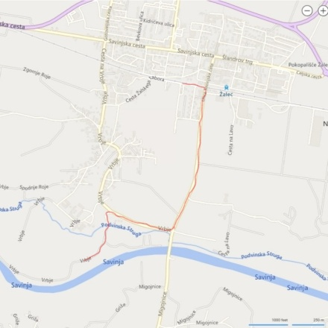
PREDLOG 4. POSTANKA: RIBNIK VRBJE
Iz centra Žalca se boste odpeljali na jug, proti naselju Vrbje (pazi pri prečkanju zavarovanega železniškega prehoda).
Pot vas bo vodila po lepo urejeni kolesarski poti vse od Žalca, pa do Vrbja. V Vrbju si boste ogledali ribnik in živali v njem.
Okoli Ribnika Vrbje je speljana zanimiva, 3 km dolga ekološka učna pot, ki je prehodna v vseh letnih časih. Ob ribniku je delno ali v celoti speljanih tudi še nekaj drugih tematskih poti – hmeljska pot, pot ob Savinji, srčna pot.
Pot si lahko popestrite tudi z ogledom reke Savinje in se s kolesom zapeljete okrog ribnika.
Če ste že lačni, se lahko okrepčate v Ponirkovi postojanki ob jezeru.

Slide 19
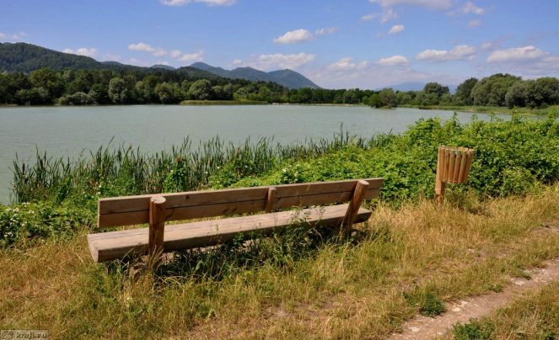
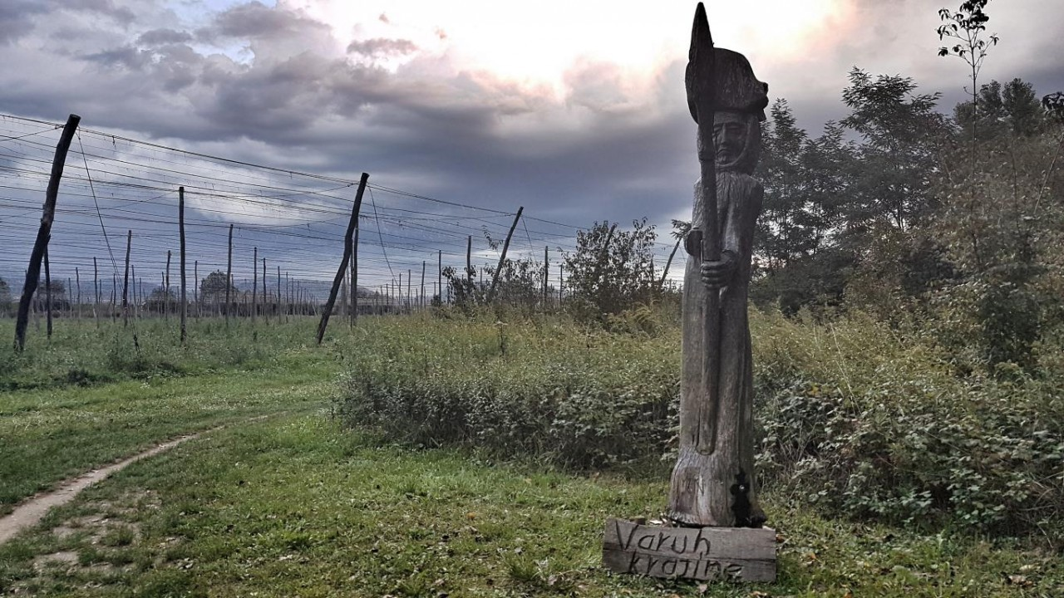
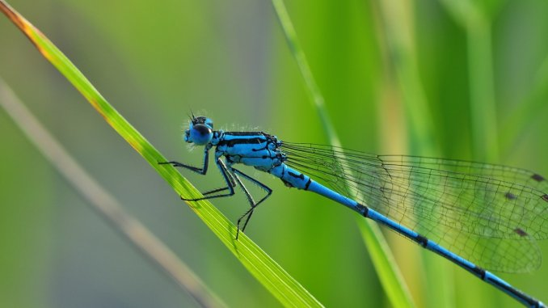
RIBNIK VRBJE

Slide 20
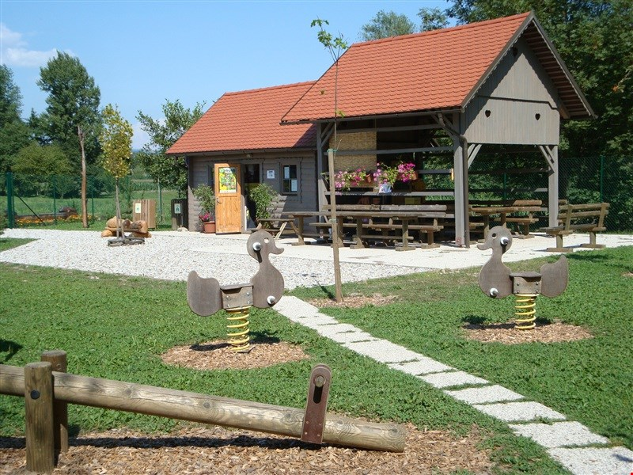
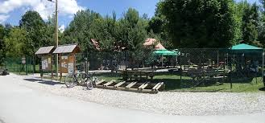
PONIRKOVA POSTOJANKA

Slide 21
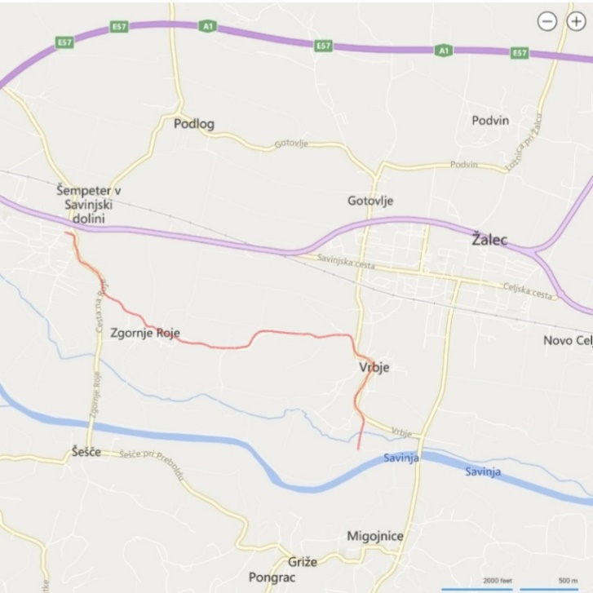
PREDLOG 5. POSTANKA: RIMSKA NEKROPOLA
Iz Vrbja nadaljujete pot proti mestu Šempeter v Savinjski dolini.
Ves čas se pelješ po lokalni cesti, kjer ni kolesarskih stez. PAZI!
Pot vas bo vodila skozi prijetno naselje Zgornje Roje in potem naprej po Cesti na Roje vse do Rimske nekropole v Šempetru, kjer si boste ogledali grobnice Rimljanov.

Slide 22
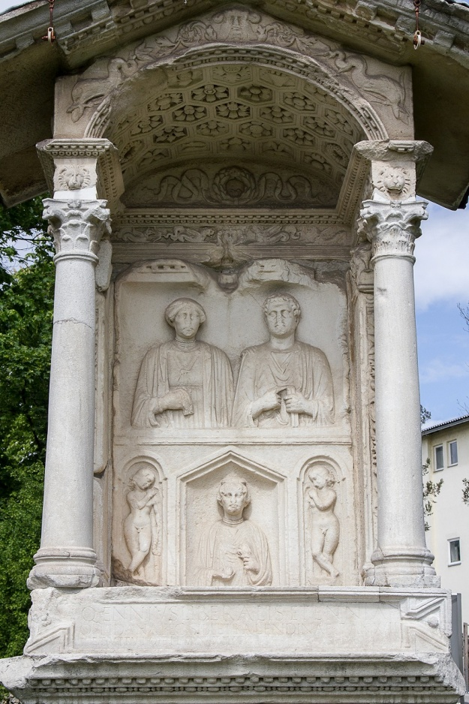
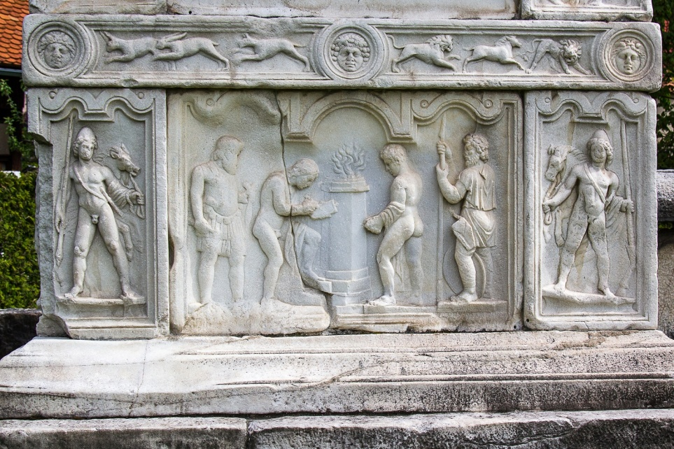

Slide 23
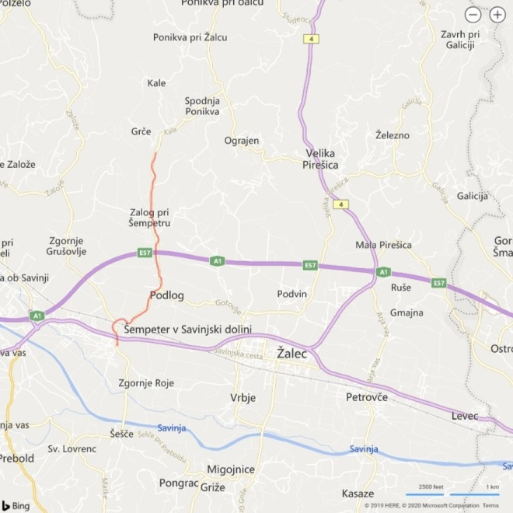
PREDLOG 6. POSTOJANKE: HMELJSKA POLJA
Odpravite se proti severu.
Prečkali boste Rimsko cesto in se odpravili proti Podlogu.
Tu boste lahko uživali ob pogledu na hmeljska polja. Nato boste prečkali železniško progo (PAZI), ko se pripeljete do krožnega križišča, pa se usmerite proti Zalogu. Tam boste že zagledali označbe, ki kažejo proti znamenitosti – kraški jami Jama Pekel.

Slide 24
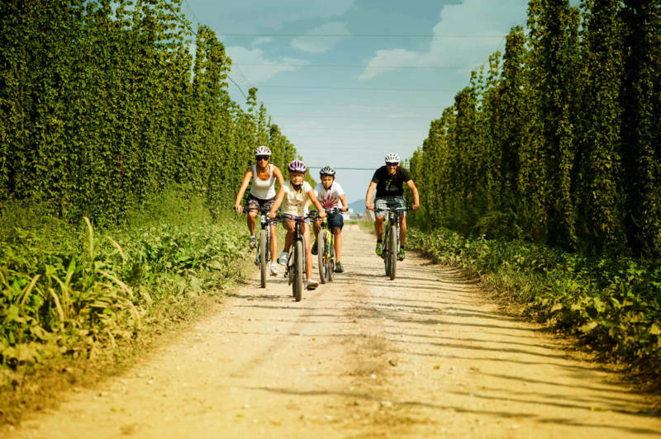
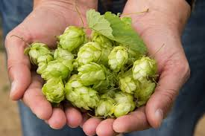
HMELJSKA POLJA

Slide 25
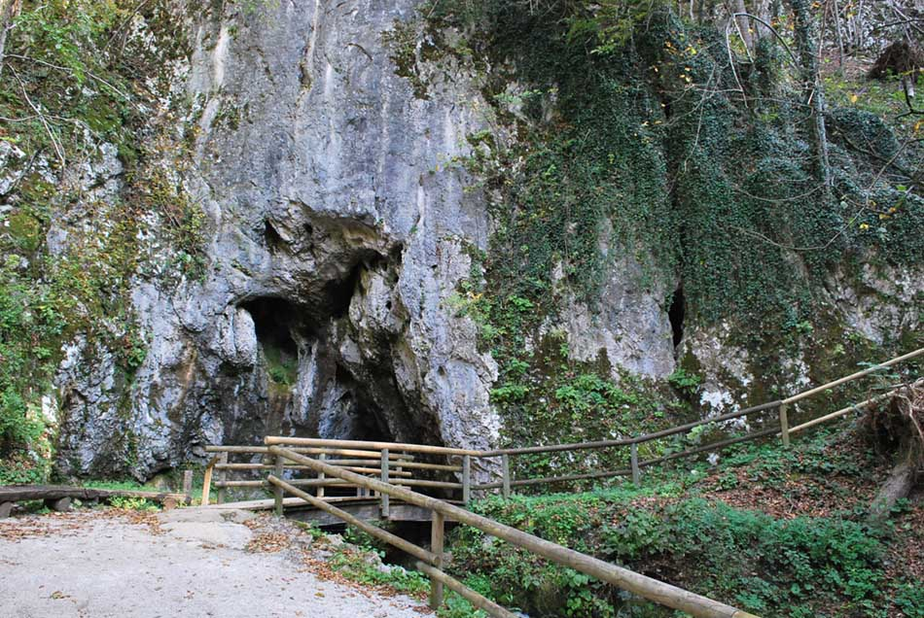
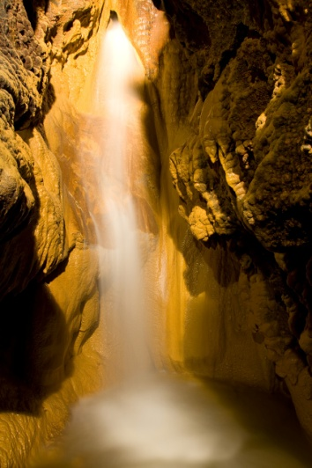
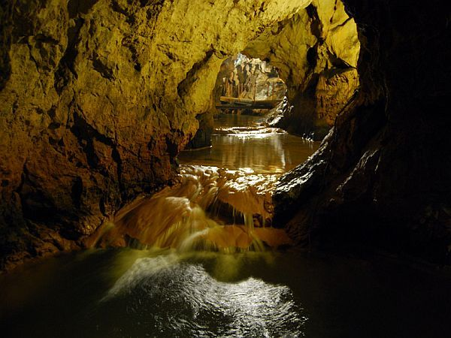
PREDLOG 7. POSTANKA: JAMA PEKEL
Jama Pekel je kraška jama, ki je ime dobila po zanimivem skalnem vhodu, ki je podoben hudiču.

Slide 26
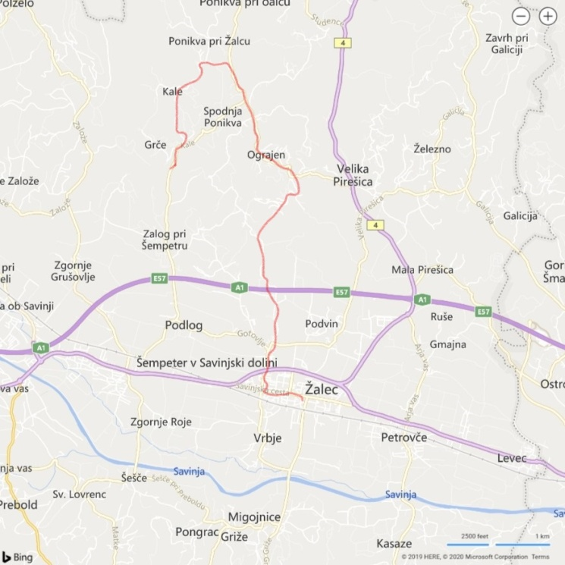
ZAKLJUČEK POTI
Pot nadaljujete proti naselju Studence in po stranski poti, ki vodi v Gotovlje in naprej v Podlog, ter v Žalec, kjer boste tudi sklenili krog in se končno vrnili na parkirišče pri Domu II. slovenskega tabora. Izlet lahko zaključite z obiskom fontane piva, ki je od parkirišča oddaljena dobrih 200m (PAZI, saj prečkaš glavno obvoznico).

Slide 27
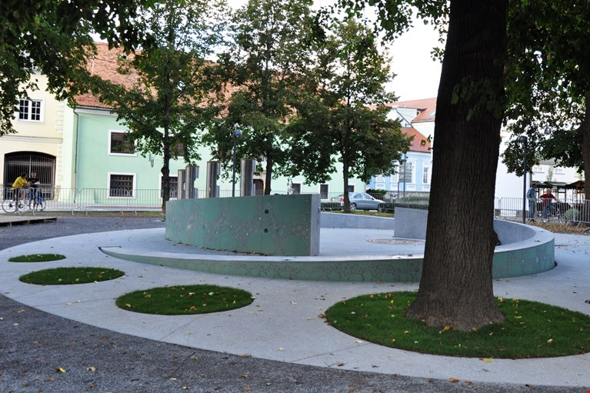
PREDLOG ZADNJEGA POSTANKA: FONTANA PIVA
Prva fontana piva na svetu. Zgrajena leta 2016, ki je poklon hmeljarski dediščini Spodnje Savinjske doline in Žalca, ki je središče hmeljarstva v naši državi. Fontana. Ta turistična znamenitost je naše mesto postavila na zemljevid sveta ter v naše kraje privabila ogromno tujih in domačih turistov.

Slide 28
Za konec pa naj vas spomnimo, da so kolesarji med ranljivejšimi udeleženci cestnega prometa, zato ...

Slide 29
uporabljajte čelado,

Slide 30
opravite kolesarski izpit

Slide 31
in poskrbite za tehnično brezhibnost vašega kolesa

Slide 32
In še nekaj ...

Slide 33
KO DOLGČAS TI JE, V SPODNJO SAVINSJKO DOLINO ODPRAVI SE, IZBERI SI POT, SEDI NA KOLO IN RAZMIGAJ SVOJE TELO…

Slide 34
VIRI IN LITERATURA:
Kladnik, D., 2003. Vsa slovenska mesta. Ljubljana: ZIP.
Jezernik, K., Kač, T., Kocelj, L., Medved, M., Gaber Sivka, N. in Veber, B., 2010. Žalec. Žalec: ZKŠT.
http://www.hopsnakolo.si/sl/kolesarske-poti-41
https://www.turizem-zalec.si/sl/imenik/24/kolesarske-poti-po-spodnji-savinjski-dolini
Kolesarska karta. Kolesarjenje po Spodnji Savinjski dolini. 2018. ZKŠT Žalec.

